Slide 1
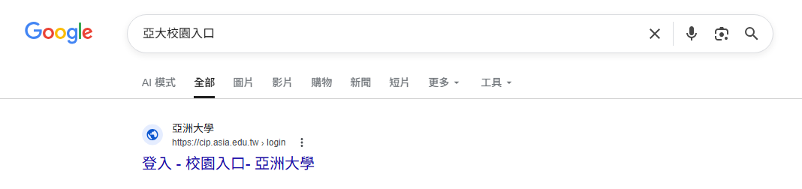
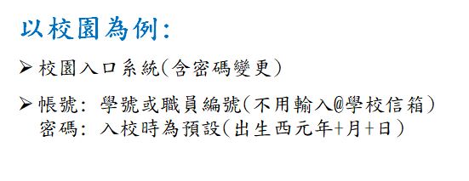
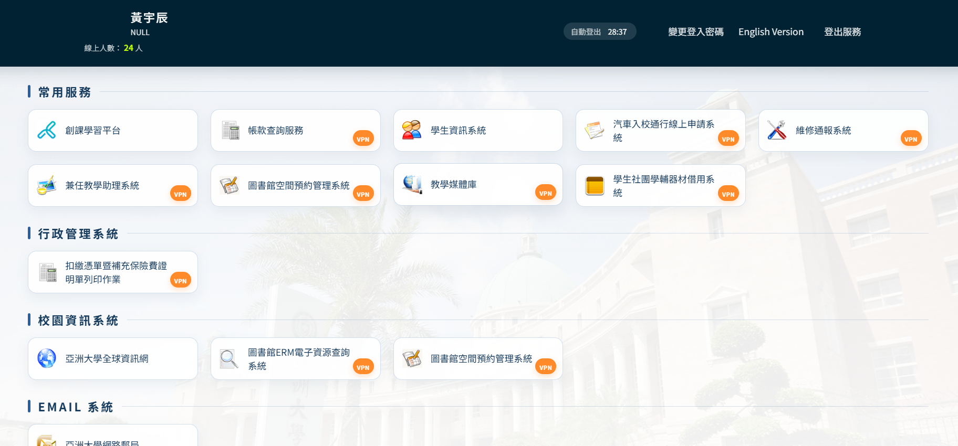

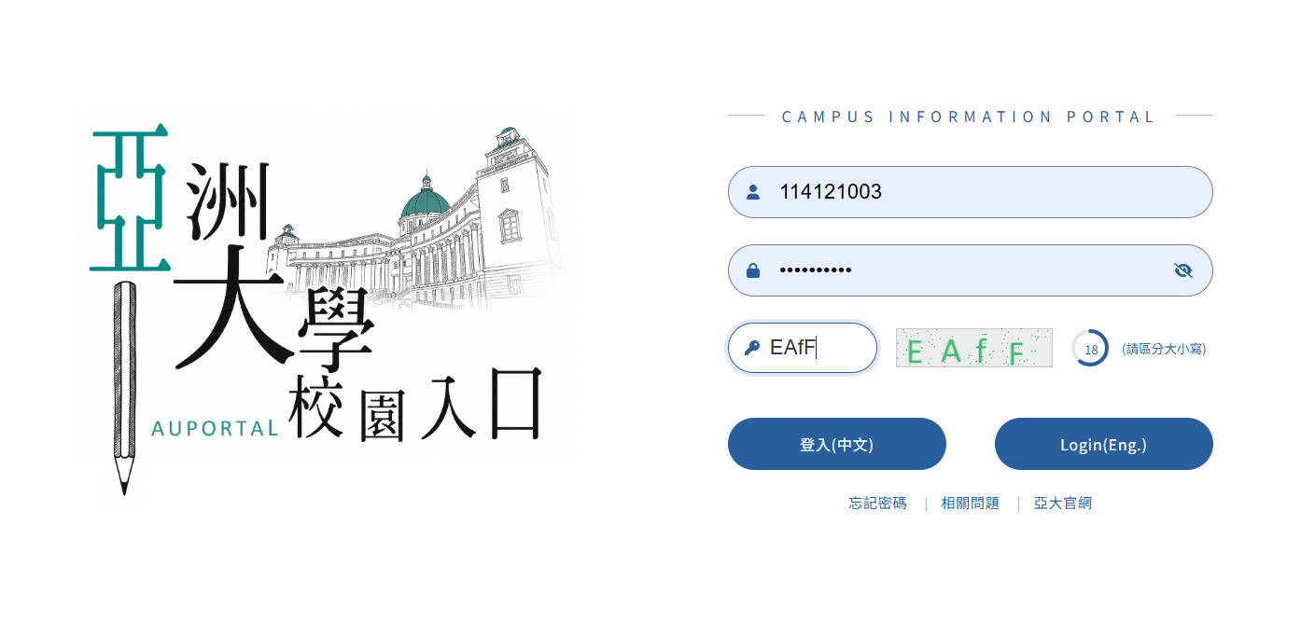
什麼是校園數位生活?
1
2
4
亞洲大學資訊發展處
Notes:
接下來幾頁，我們來看學校的系統怎麼用。這對大一新生特別重要。
先說帳號。你登入校園入口，帳號是學號或職員編號，注意，不需要輸入@live.asia.edu.tw，就直接輸入學號就好，很多新生會在這邊搞混。
密碼呢？入學預設是你的出生年月日，西元年加月加日，例如 20060315。
這個預設密碼最大的問題是: 任何知道你生日的人，都能登入你的帳號。所以進系統後，第一件事就是去改密碼，這是開學必做清單的第一項。

Slide 2
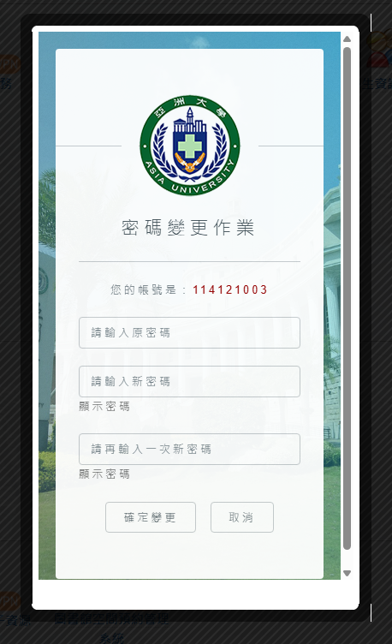
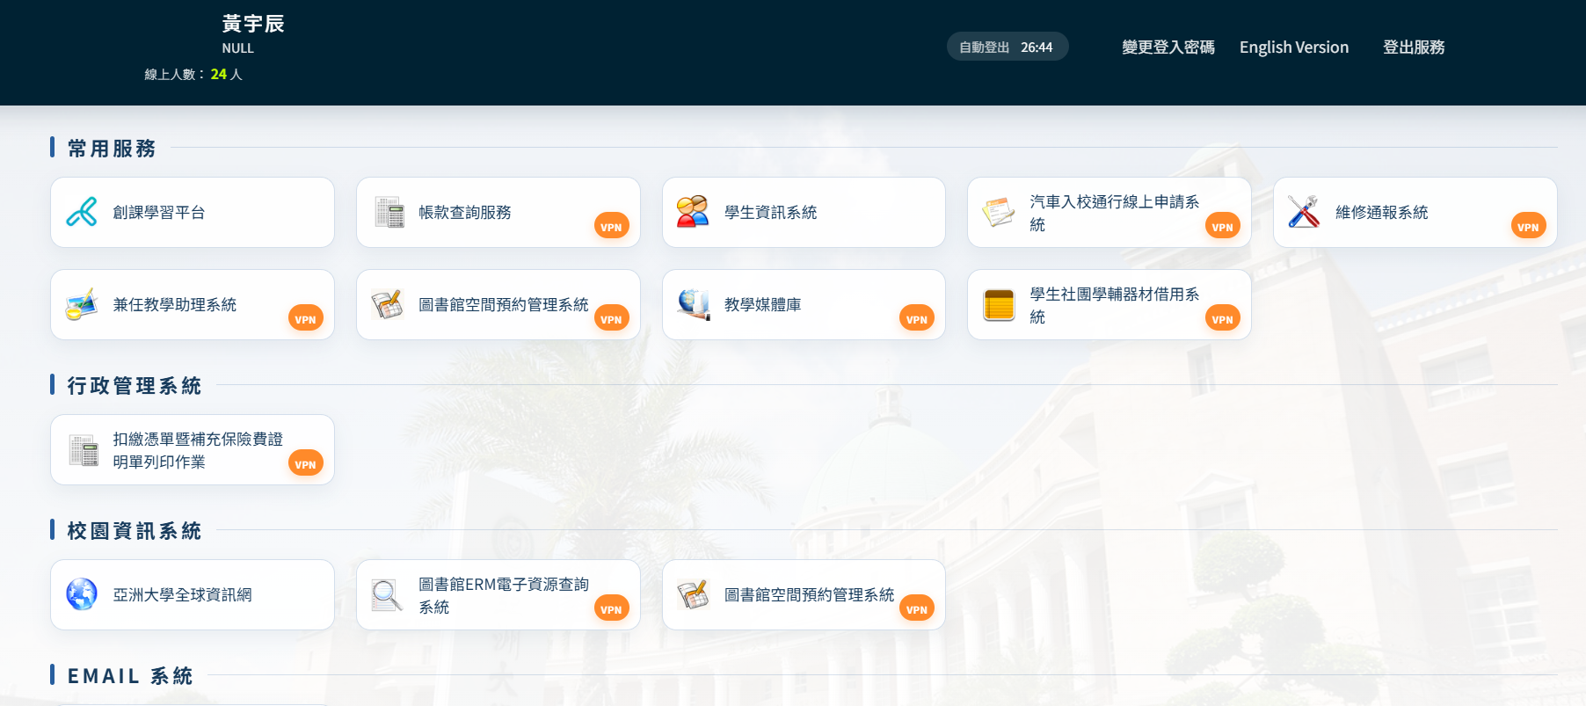
密碼變更
(!!進入系統後請到最左側欄更改密碼!!)
密碼請使用大小寫英文加6位數字和符號
更改密碼後以下系統皆為同樣的帳密(創客、學生資訊系統、outlook)
1
2
4
亞洲大學資訊發展處
Notes:
改密碼要注意兩件事。
第一，密碼強度：要有大小寫英文、數字、符號，例如 Asia@2025! 這樣的組合。你可以用一句好記的話來改編，例如「我是2006年的亞大生」→ WoShi2006@AU!，這樣的密碼強又好記。
第二，有一個很重要的連動機制：你的校園入口密碼一旦改了，創客系統、學生資訊系統、Outlook 信箱，全部會自動同步成一樣的帳密。
這是雙面刃：好處是你只需記一組密碼；壞處是這組密碼一旦外洩，三個系統同時都倒了。所以這組密碼要設得特別強，而且不能跟你在其他地方用的密碼一樣。

Slide 3
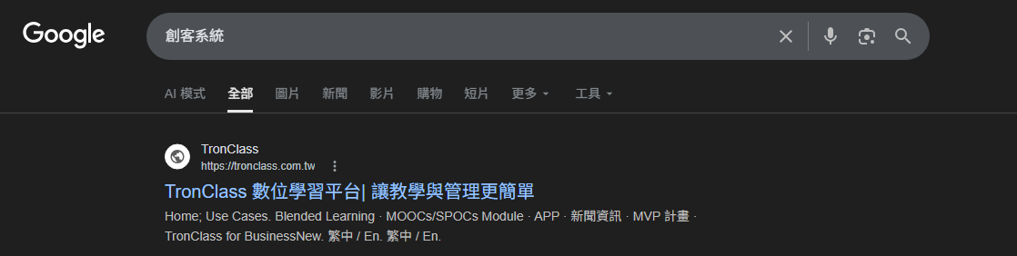
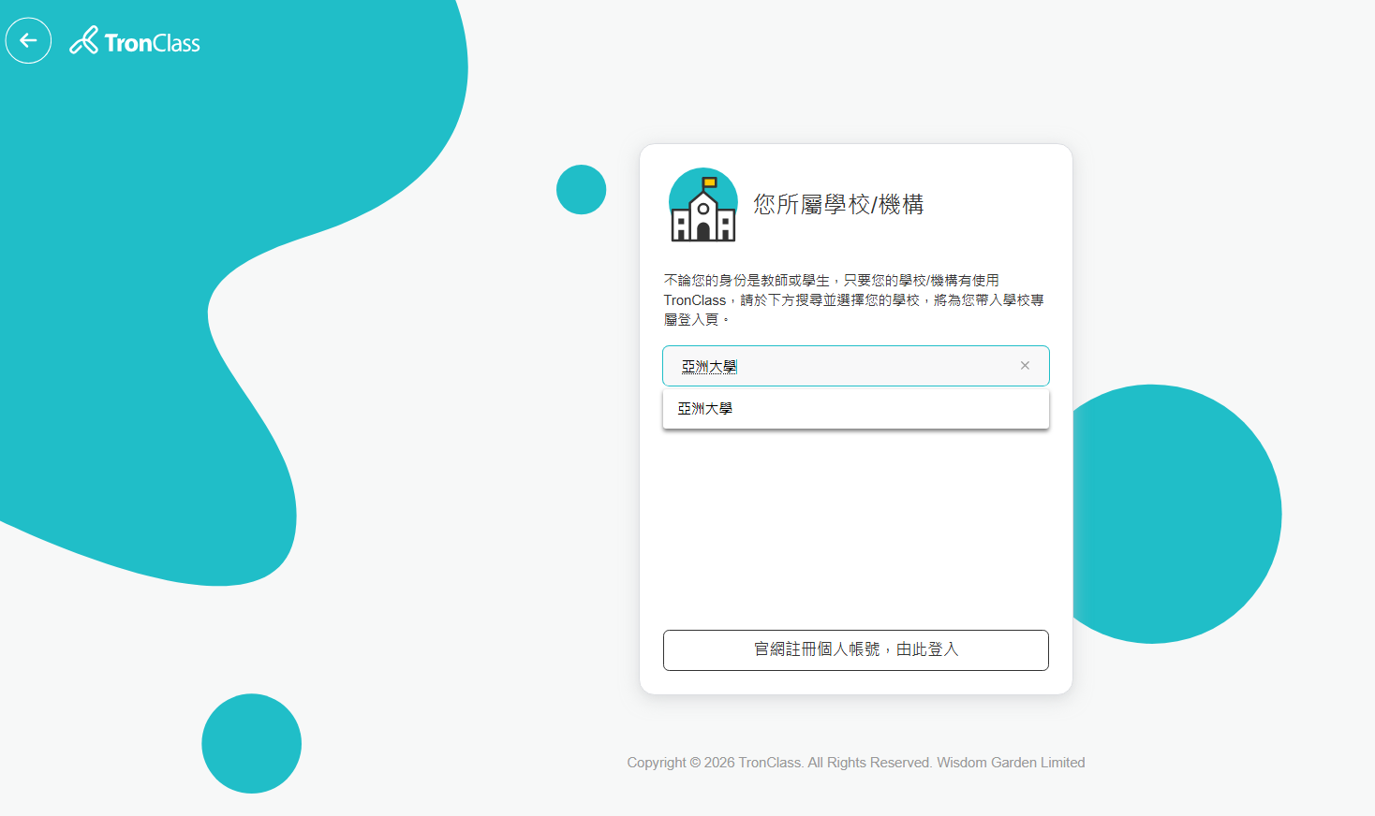
創客系統
登入校園入口後，找到創客學習平台點進去登入
或是在瀏覽器輸入創客系統(帳密皆為校園入口帳密)
1
2
4
亞洲大學資訊發展處
Notes:
創客系統有兩種登入方法。一是透過校園入口，找到創客學習平台的連結點進去。二是直接在瀏覽器輸入創客系統的網址。
帳號密碼跟校園入口一樣，不用另外記一組。
創客系統在你大學四年的很多課程和活動都會用到，所以現在確認自己能登入進去，是有必要的。如果登不進去，先確認密碼有沒有改過；如果改過了還是進不去，可以到資訊處的服務台請同學幫你看。

Slide 4
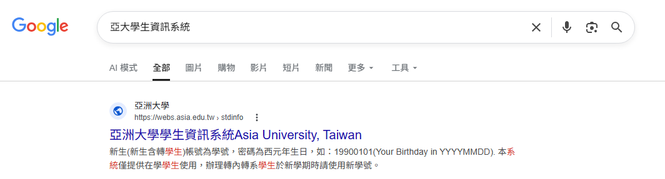
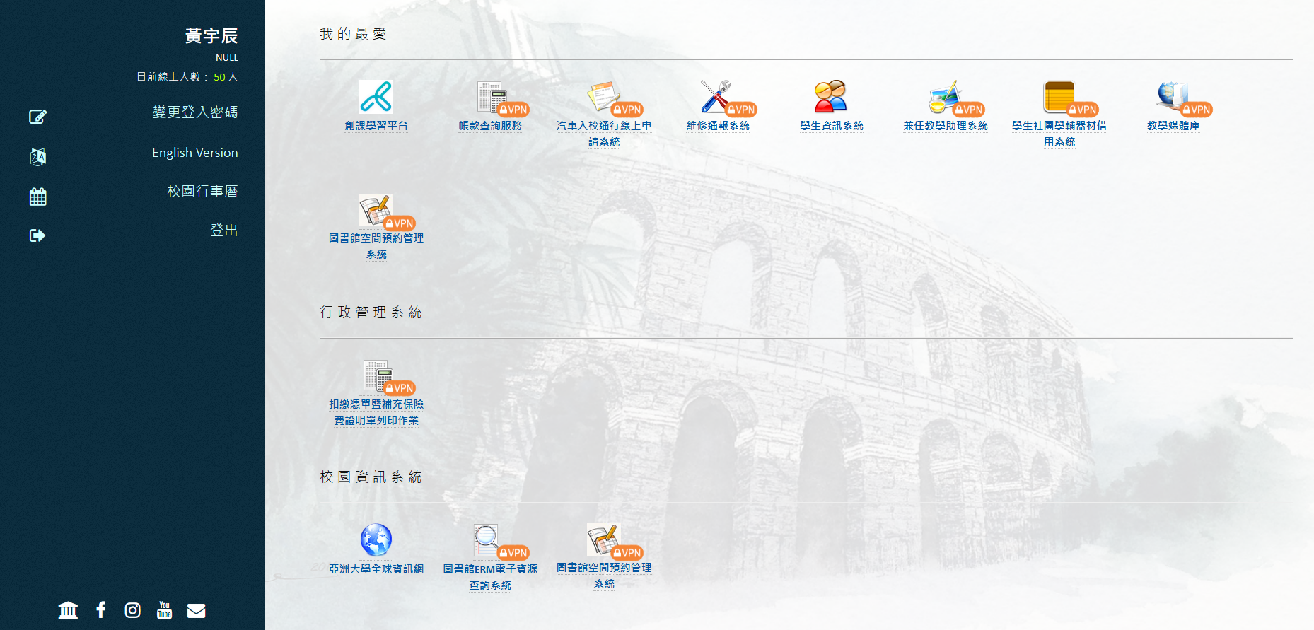
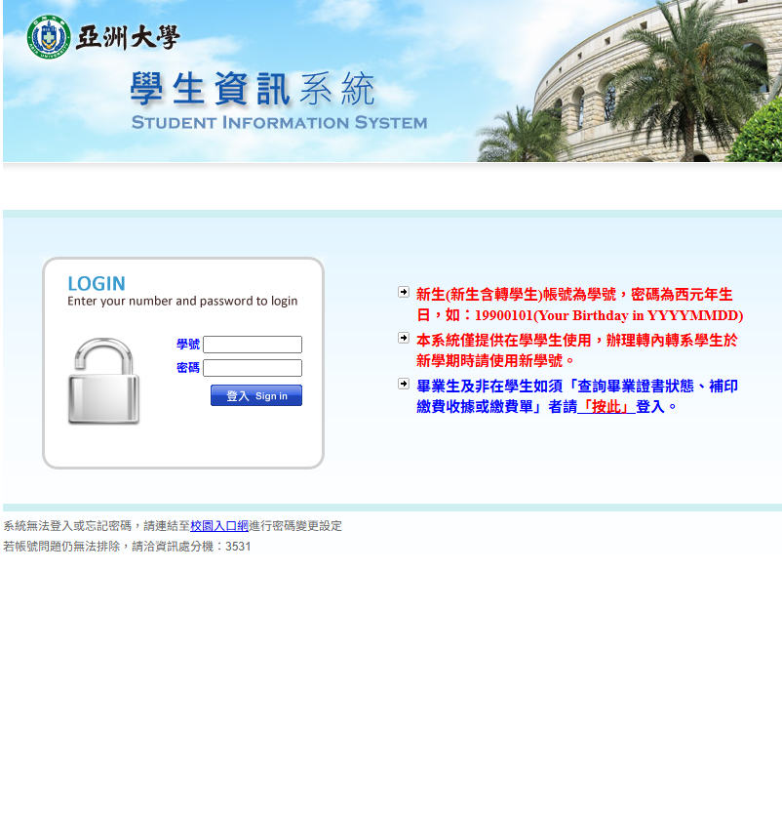
學生資訊系統
登入校園入口後可以找尋學生資訊系統登入或是透過瀏覽器
登入帳號密碼為校園入口*更改密碼後的帳密*
裡面包含了成績查詢、選課系統、校務各項申請等都在學生資訊系統裡
1
2
4
亞洲大學資訊發展處
Notes:
學生資訊系統是你大學四年最常用的系統之一。成績查詢、選課、各項行政申請都在這裡。
帳密一樣是校園入口的帳密——如果你已經改過密碼，就用改過的那組。
這個系統很重要，因為裡面有你的成績、個資、財務資訊。問大家一個問題：如果這個帳號被盜，會發生什麼事？成績可能被竄改、個資可能外洩。所以這是你最該保護的帳號之一。等一下會說怎麼加強保護。

Slide 5
📝 1 練習與複習
Q1. 更改校園入口密碼後，哪些系統的帳密會自動同步？
A. 只有校園入口本身
✓ B. 校園入口、創客系統、學生資訊系統、Outlook 信箱
C. 只有 Outlook 信箱
D. 所有亞洲大學系統，包含圖書館借書系統
💡 解析：三個系統同步是雙面刃：方便記憶，但這組密碼一旦外洩，三個系統同時暴露。
Q2. 校園入口的預設密碼格式是什麼？
A. 學號後六碼
✓ B. 出生西元年月日
C. 身分證字號後四碼
D. 手機號碼後六碼
💡 解析：預設密碼為出生西元年＋月＋日，任何知道你生日的人都能登入，入學後應立即更改。
亞洲大學資訊發展處
Notes:
練習與複習
更改校園入口密碼後，哪些系統的帳密會自動同步？
答案: B. 校園入口、創客系統、學生資訊系統、Outlook 信箱
解析：三個系統同步是雙面刃：方便記憶，但這組密碼一旦外洩，三個系統同時暴露。
校園入口的預設密碼格式是什麼？
答案: B. 出生西元年月日
解析：預設密碼為出生西元年＋月＋日，任何知道你生日的人都能登入，入學後應立即更改。

Slide 6

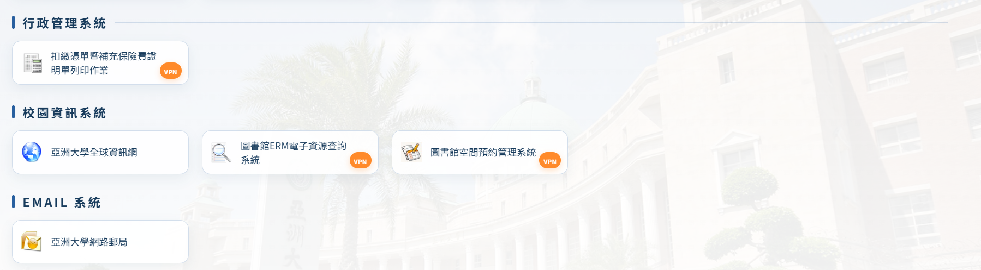

校園信箱
網路郵局以及右下方的app圖示皆為校園信箱
app可透過手機app商城去做下載
可透過校園帳號 + @live.asia.edu.tw 去做登入
(ex:115111000@live.asia.edu.tw)
1
2
4
亞洲大學資訊發展處
Notes:
校園信箱是很多新生忽略的系統，但它非常重要。
你的帳號格式是：學號@live.asia.edu.tw，例如 115111000@live.asia.edu.tw。注意這裡跟登入校園入口不一樣，這裡需要打完整的信箱格式。
老師通知、行政公文、獎學金通知、退選提醒，全部寄到這裡。很多人因為沒有養成查校園信箱的習慣，錯過了重要的時程，例如課程公告、繳費期限。
校園信箱還有一個資安的重要性：它是你「重設其他帳號密碼」的收件地方。如果它被盜，你其他帳號的防線就全部被突破了。

Slide 7
密碼變更
(!!進入系統後請到最左側欄更改密碼!!)
密碼請使用大小寫英文加6位數字和符號
更改密碼後以下系統皆為同樣的帳密(創客、學生資訊系統、outlook)
1
2
4
亞洲大學資訊發展處
Notes:
改密碼要注意兩件事。
第一，密碼強度：要有大小寫英文、數字、符號，例如 Asia@2025! 這樣的組合。你可以用一句好記的話來改編，例如「我是2006年的亞大生」→ WoShi2006@AU!，這樣的密碼強又好記。
第二，有一個很重要的連動機制：你的校園入口密碼一旦改了，創客系統、學生資訊系統、Outlook 信箱，全部會自動同步成一樣的帳密。
這是雙面刃：好處是你只需記一組密碼；壞處是這組密碼一旦外洩，三個系統同時都倒了。所以這組密碼要設得特別強，而且不能跟你在其他地方用的密碼一樣。

Slide 8
📝 2 練習與複習
Q1. 登入校園信箱時，帳號格式應該是？
A. 直接輸入學號（例：115111000）
✓ B. 學號@live.asia.edu.tw（例：115111000@live.asia.edu.tw）✓
C. 學號@asia.edu.tw
D. 姓名拼音@live.asia.edu.tw
💡 解析：登入信箱需要完整 Email 格式，與登入校園入口（只用學號）不同，這是新生常見的混淆點。
亞洲大學資訊發展處
Notes:
練習與複習
1. 登入校園信箱時，帳號格式應該是？
答案: B. 學號@live.asia.edu.tw（例：115111000@live.asia.edu.tw）
解析：登入信箱需要完整 Email 格式，與登入校園入口（只用學號）不同，這是新生常見的混淆點。

Slide 9
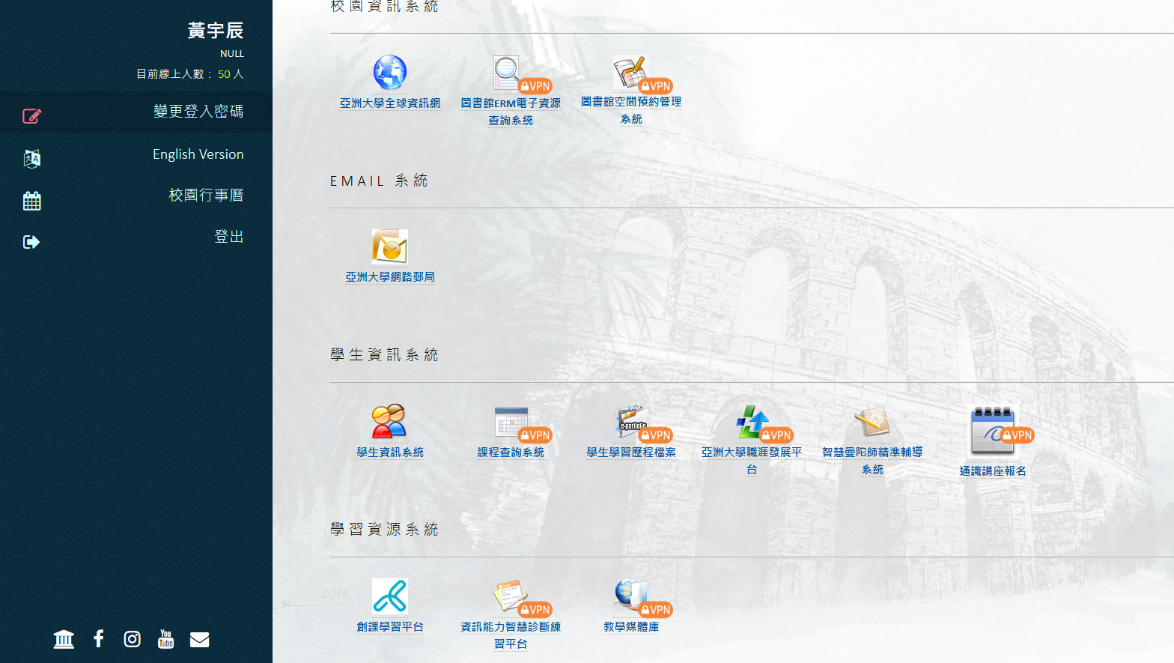
啟用雙重驗證 (2FA)
登入後到「我的帳戶」→「安全性資訊」新增驗證方式
安裝 Microsoft Authenticator App 並掃描 QR Code
完成後，新裝置登入都需要手機確認 才能進入系統
🔐 多一道鎖，多一份保護，建議所有重要帳號都開啟
1
2
4
亞洲大學資訊發展處
Notes:
接下來教大家設定雙重驗證，英文叫 2FA 或 MFA。
傳統登入只需要密碼，也就是「你知道的東西」。雙重驗證再加上一個條件，通常是「你擁有的東西」——你的手機。
設定方法：登入 Outlook 後，進到「我的帳戶」→「安全性資訊」，新增驗證方式，安裝 Microsoft Authenticator App，掃描 QR Code，完成後每次新裝置登入，都需要手機確認才能進入。
為什麼要設？資安統計顯示，開啟 MFA 可以擋掉超過 99% 的自動化帳號盜用攻擊。多一道鎖，就算密碼外洩，對方沒有你的手機，還是進不來。強烈建議所有重要帳號都開啟。

Slide 10
📝 3 練習與複習
Q1. 雙重驗證（2FA）的主要功能是什麼？
A. 讓你不需要記密碼
✓ B. 即使密碼外洩，沒有你的手機也無法登入
C. 讓登入速度更快
D. 自動偵測並阻擋病毒
💡 解析：2FA 加入第二道驗證（你擁有的手機），讓攻擊者即使拿到密碼也無法單獨登入。
亞洲大學資訊發展處
Notes:
練習與複習
雙重驗證（2FA）的主要功能是什麼？
答案: B. 即使密碼外洩，沒有你的手機也無法登入
解析：2FA 加入第二道驗證（你擁有的手機），讓攻擊者即使拿到密碼也無法單獨登入。

Slide 11
忘記密碼／帳號被鎖
(!!別慌，校園有正確管道協助你!!)
先試校園入口的「忘記密碼」功能（透過備用信箱重設）
帳號被鎖通常是輸入錯誤次數太多，等 15 分鐘後再試；都不行就到資訊處臨櫃辦理。⚠️ 千萬別相信「立刻幫你解鎖」的私訊與陌生連結。
1
2
4
亞洲大學資訊發展處
Notes:
忘記密碼或帳號被鎖，不用慌，有三個處理步驟。
第一步，先試校園入口的「忘記密碼」功能，系統會發一封重設連結到你的備用信箱。提醒一下，這個備用信箱要在入學時就設好，不然這個管道就沒辦法用。
第二步，如果是帳號被鎖，通常是輸入錯誤太多次觸發保護，等 15 分鐘後再試。
第三步，前兩個都不行，就直接帶學生證去資訊處臨櫃辦理。
有一件事要特別說：如果你收到私訊說「我可以立刻幫你解鎖」，或是一個陌生連結說「點這裡重設密碼」，這幾乎百分之百是詐騙。詐騙者最喜歡在你最焦急的時候出手，我們之後的案例會再看到這個手法。

Slide 12
📝 4 練習與複習
Q1. 收到私訊說「我可以立刻幫你解鎖帳號，點這個連結」，應該怎麼做？
A. 快速點入，帳號快被鎖了
B. 先問對方要多少費用
✓ C. 不要點擊；依正規管道處理（忘記密碼功能或臨櫃）✓
D. 轉傳給朋友確認是否安全
💡 解析：詐騙者喜歡在你最焦急時出手。正規管道：忘記密碼功能 → 等 15 分鐘 → 臨櫃辦理。
亞洲大學資訊發展處
Notes:
練習與複習
收到私訊說「我可以立刻幫你解鎖帳號，點這個連結」，應該怎麼做？
答案: C. 不要點擊；依正規管道處理（忘記密碼功能或臨櫃）
解析：詐騙者喜歡在你最焦急時出手。正規管道：忘記密碼功能 → 等 15 分鐘 → 臨櫃辦理。

